Slide 1
Herzlich willkommen
Neue Kernlehrpläne für die
Sekundarstufe I des Gymnasiums
Kernlehrplan Italienisch

Slide 2
Gliederung
Merkmale der neuen Kernlehrpläne
Übergreifende Aufgaben
Schulinterne Lehrpläne
Der Kernlehrplan Italienisch im Detail
Fachliche Unterstützungsmaterialien

Slide 3
Gliederung
Merkmale der neuen Kernlehrpläne
Übergreifende Aufgaben
Schulinterne Lehrpläne
Der Kernlehrplan Italienisch im Detail
Fachliche Unterstützungsmaterialien

Slide 4
Grundsätze
Wiedereinführung von G9 ab Schuljahr 2019/2020
aufsteigend, beginnend mit den Jahrgangsstufen 5 und 6
Weiterentwicklung des bisherigen Kernlehrplans
Orientierung an der Struktur des KLP GOSt
Gültigkeit für die Sek I des Gymnasiums, d.h. G9 und G8
Anpassung an zeitgemäße Ansprüche (fachliche und didaktische Entwicklung)

Slide 5

Bewährte Merkmale
Kernlehrpläne in NRW formulieren
schulformbezogene landesweit verbindliche Standards,
den fachlichen Kern der dafür erforderlichen Kompetenzen einschließlich zugrunde liegender Wissensbestände,
eine Progression der Kompetenzentwicklung über zwei Stufen
keine Aussagen zur konkreten Gestaltung und Durchführung des Unterrichts. (Dies ist Aufgabe der schulinternen Lehrpläne.)

Slide 6
Neue Akzentsetzungen der Kernlehrpläne
Ausschärfung der Fachlichkeit
Präzisere Beschreibung fachlicher Inhalte
Präzisere Beschreibung fachlicher Prozesse
Gestaltungsspielräume
Zeit zum Üben, Wiederholen, Vertiefen
Möglichkeiten zur Auseinandersetzung mit eigenen Fragestellungen
Bezug auf fachübergreifende Zielsetzungen
Bildung in der digitalen Welt und Medienbildung (Medienkompetenzrahmen NRW)
Rahmenvorgabe Verbraucherbildung

Slide 7
Gliederung
Merkmale der neuen Kernlehrpläne
Übergreifende Aufgaben
Schulinterne Lehrpläne
Der Kernlehrplan Italienisch im Detail
Fachliche Unterstützungsmaterialien

Slide 8
Aufträge für alle Fächer insbesondere
Bildung in der digitalen Welt Grundlage: Medienkompetenzrahmen NRW
Verbraucherbildung Grundlage: Rahmenvorgabe Verbraucherbildung in Schule
Einbindung in die Kernlehrpläne
Fachspezifische Anbindung und Konkretisierung
Erreichen der Ziele der Vorgaben arbeitsteilig im Zusammenspiel aller Fächer und im Verlauf des gesamten Bildungsgangs
Synopsen dazu werden den Schulen über den Lehrplannavigator zur Verfügung gestellt.

Slide 9
Fachliche Einbindung des MKR
1
Gebrauch digitaler
Basiswerkzeuge
2
Entwicklung fachlicher
Kompetenzen mithilfe
digitaler Medien
1
2
4
3
Thematisierung in
fachlichen Inhalten
3
4
Informatische
Grundbildung

Slide 10
Einbindung des Medienkompetenzrahmens
Kernlehrpläne leisten einen wichtigen Beitrag, die Kompetenzanforderungen des MKR fachlich zu konkretisieren.
Bezüge zur Informatik werden fachangemessen aufgezeigt (Beispiel in Mathematik: Algorithmen erkennen).
Weitergehende Unterstützungsmaterialien zur Stärkung der informatischen Bildung werden zur Verfügung gestellt.
Der MKR ist und bleibt verbindlicher Orientierungsrahmen für die Weiterentwicklung des schulischen Medienkonzepts.

Slide 11
Fachliche Einbindung RV Verbraucherbildung
Übergreifender Bereich Allgemeiner Konsum
Bereich A: Finanzen, Marktgeschehen und Verbraucherrecht | Bereich B: Ernährung und Gesundheit | Bereich C: Medien und Information in der digitalen Welt | Bereich D: Leben, Wohnen und Mobilität
Zieldimensionen (Z): Auseinandersetzung mit
individuellen Bedürfnissen und Bedarfen (Z1)
gesellschaftlichen Einflüssen auf Konsumentscheidungen (Z2)
individuellen und gesellschaftlichen Folgen des Konsums (Z3)
politisch-rechtlichen und sozioökonomischen Rahmenbedingungen (Z4)
Kriterien für Konsumentscheidungen (Z5)
individuellen, kollektiven und politischen Gestaltungsoptionen des Konsums (Z6)

Slide 12
Gliederung
Merkmale der neuen Kernlehrpläne
Übergreifende Aufgaben
Schulinterne Lehrpläne
Der Kernlehrplan Italienisch im Detail
Fachliche Unterstützungsmaterialien

Slide 13

Schulinterne Lehrpläne - rechtlicher Rahmen
SchulG § 29
Unterrichtsvorgaben
Das Ministerium erlässt in der Regel schulformspezifische Vorgaben für den Unterricht (Richtlinien, Rahmenvorgaben, Lehrpläne). Diese legen insbesondere die Ziele und Inhalte für die Bildungsgänge, Unterrichtsfächer und Lernbereiche fest und bestimmen die erwarteten Lernergebnisse (Bildungsstandards).
Die Schulen bestimmen auf der Grundlage der Unterrichtsvorgaben nach Absatz 1 in Verbindung mit ihrem Schulprogramm schuleigene Unterrichtsvorgaben.
Unterrichtsvorgaben nach den Absätzen 1 und 2 sind so zu fassen, dass für die Lehrerinnen und Lehrer ein pädagogischer Gestaltungsspielraum bleibt.

Slide 14
Schulinterne Lehrpläne - rechtlicher Rahmen
SchulG § 70
Fachkonferenz, Bildungsgangkonferenz
…
Die Fachkonferenz berät über alle das Fach oder die Fachrichtung betreffenden Angelegenheiten einschließlich der Zusammenarbeit mit anderen Fächern. Sie trägt Verantwortung für die schulinterne Qualitätssicherung und -entwicklung der fachlichen Arbeit und berät über Ziele, Arbeitspläne, Evaluationsmaßnahmen und -ergebnisse und Rechenschaftslegung.
Die Fachkonferenz entscheidet in ihrem Fach insbesondere über
Grundsätze zur fachdidaktischen und fachmethodischen Arbeit,
Grundsätze zur Leistungsbewertung,
Vorschläge an die Lehrerkonferenz zur Einführung von Lernmitteln.

Slide 15


Curriculumentwicklung
Kompetenz-erwartungen
Was?
Welches Niveau?
Wofür?
Kompetenz-entwicklung
Wie?
Wann?
Womit?
Kern-lehrpläne
Schulinterne
Lehrpläne

Slide 16
Funktionen von schulinternen Lehrplänen
schulbezogene Konkretisierung der Kernlehrpläne in passenden Unterrichtsvorhaben
Instrument zur Unterrichtsentwicklung und Unterrichtsvorbereitung
Abgestimmte Konzepte zur Leistungsbewertung
Ausgestaltung von Freiräumen
Grundlage der fachlichen Arbeit im Team
Transparenz für alle am Bildungsprozess Beteiligten
Maßstab für Evaluation und Rechenschaftslegung

Slide 17
Gliederung für einen schulinternen Lehrplan
Inhalt
1 Rahmenbedingungen der fachlichen Arbeit
2 Entscheidungen zum Unterricht
2.1 Unterrichtsvorhaben
2.2 Grundsätze der fachdidaktischen und fachmethodischen Arbeit
2.3 Grundsätze der Leistungsbewertung und Leistungsrückmeldung
2.4 Lehr- und Lernmittel
3 Entscheidungen zu fach- und unterrichtsübergreifenden Fragen
4 Qualitätssicherung und Evaluation

Slide 18
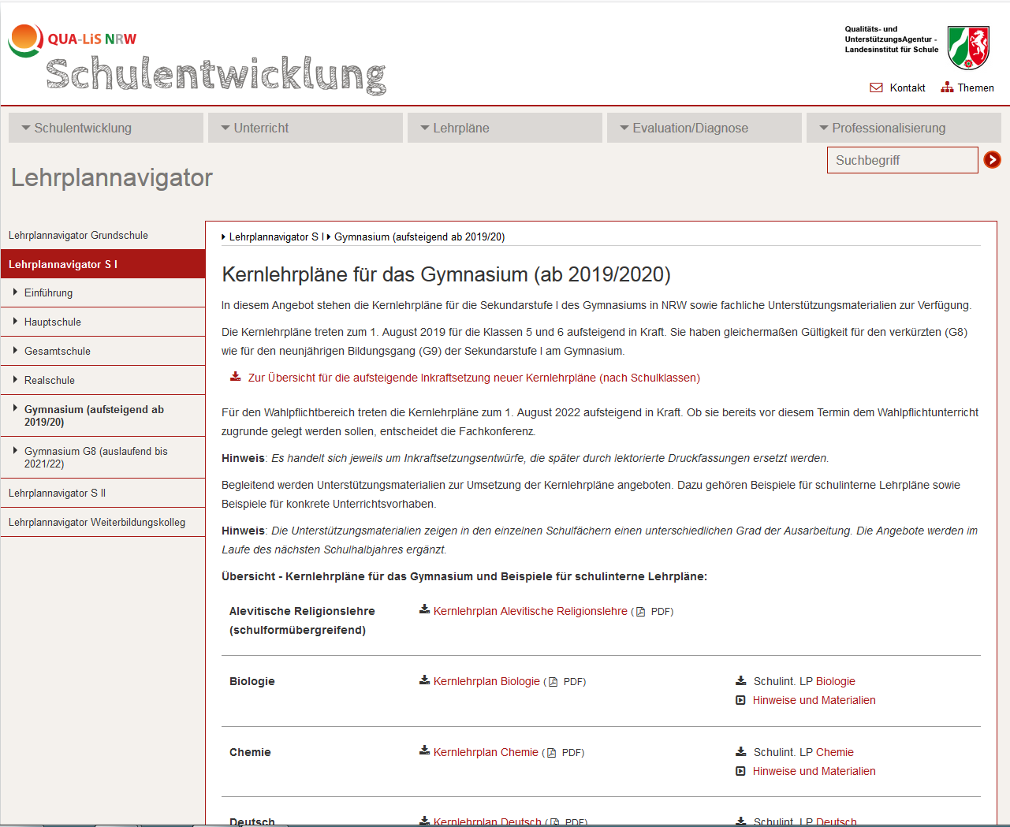
Materialien im Lehrplannavigator

Slide 19
Gliederung
Merkmale der neuen Kernlehrpläne
Übergreifende Aufgaben
Schulinterne Lehrpläne
Der Kernlehrplan Italienisch im Detail
Fachliche Unterstützungsmaterialien

Slide 20
Gliederung des Kernlehrplans Italienisch
Kapitel | Gliederungspunkt
 | Vorbemerkungen: Kernlehrpläne als kompetenzorientierte Unterrichtsvorgaben
1 | Aufgaben und Ziele des Faches
2 | Kompetenzbereiche, Kompetenzerwartungen und fachliche Konkretisierungen
2.1 | Kompetenzbereiche des Faches
2.2 | Italienisch als zweite Fremdsprache: Kompetenzerwartungen bis zum Ende der Sekundarstufe I
2.2.1 | Erste Stufe
2.2.2 | Zweite Stufe
2.3 | Italienisch ab Jahrgangsstufe 5
2.4 | Italienisch als dritte Fremdsprache: Kompetenzerwartungen am Ende der Sekundarstufe I
3 | Lernerfolgsüberprüfung und Leistungsbewertung

Slide 21
Die wichtigsten Kontinuitäten
grundlegende Ausrichtung des Faches bleibt unverändert: interkulturelle Handlungsfähigkeit als übergreifendes Ziel
Italienischunterricht in Sek. I = Spracherwerbsphase
Ausweis von Deskriptoren und Indikatoren zur Kompetenzbeschreibung
Ausweis der GeR-Niveaus (Stufe 1: A2; Stufe 2: B1; Italienisch als dritte Fremdsprache: A2 mit Anteilen von B1)

Slide 22
Die wichtigsten Neuerungen
Übernahme des Kompetenzmodells aus dem Kernlehrplan der gymnasialen Oberstufe
neues Strukturmerkmal „Fachliche Konkretisierungen“ zu den Kompetenzerwartungen
Kompetenzerwartungen und Konkretisierungen ausnahmslos obligatorisch (kein „z.B.“, kein „u.a.“)

Slide 23
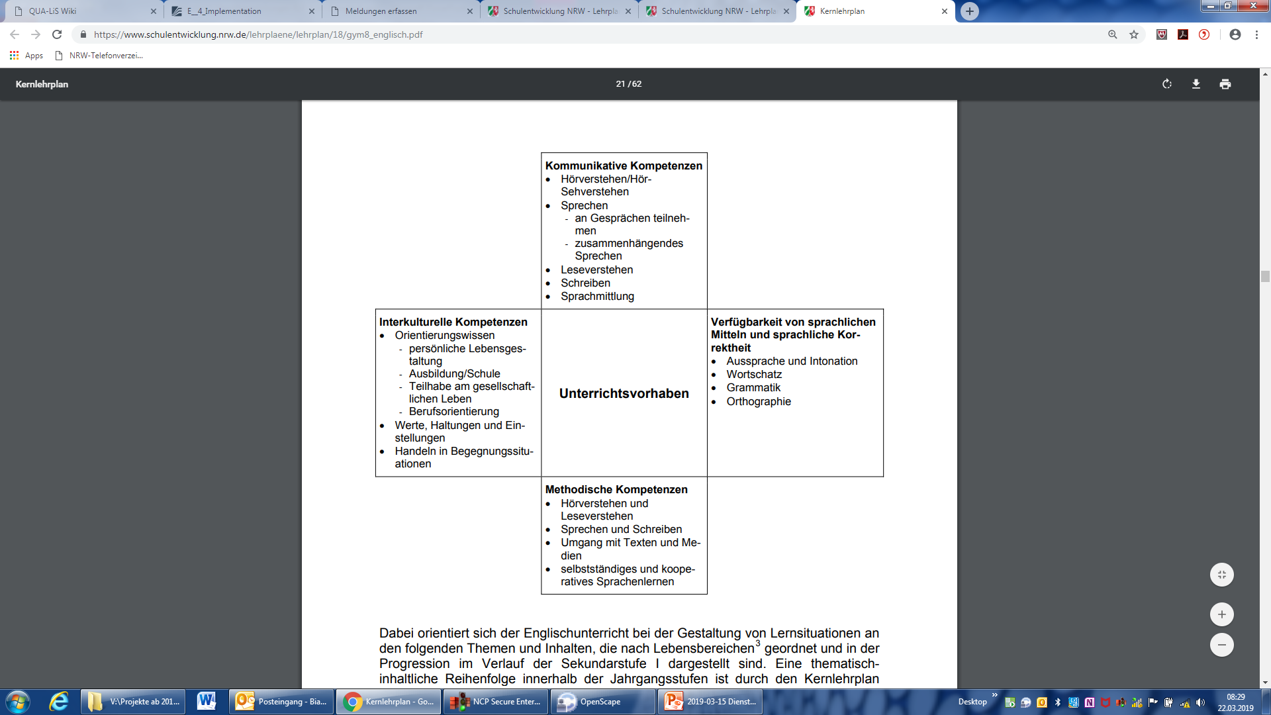
Kompetenzbereiche im Vergleich: KLP SI G8 – KLP SI NEU
Sprachlernkompetenz | Interkulturelle kommunikative Kompetenz Verstehen Handeln Wissen Einstellungen Bewusstheit | Sprachbewusstheit
 | Funktionale kommunikative Kompetenz Hör-/Hörsehverstehen Leseverstehen Schreiben Sprechen Sprachmittlung Verfügen über sprachliche Mittel und kommunikative Strategien
 | Text- und Medienkompetenz mündlich schriftlich medial

Slide 24
Aufbau und neues Strukturmerkmal
Kompetenzbereich
Deskriptor: Die Schülerinnen und Schüler können …
Indikatoren: Sie können … … | Fachliche Konkretisierungen … … …

Slide 25
Beispiel Stufe 1: Verfügen über Sprachliche Mittel - Grammatik
Die Schülerinnen und Schüler können ein begrenztes Inventar häufig verwendeter grammatischer Formen und Strukturen für die Textrezeption und die Realisierung ihrer Sprech- und Schreibabsichten nutzen.
Sie können Sachverhalte schildern und von Ereignissen berichten und erzählen, auf unterschiedlichen zeitlichen Ebenen Aussagen, Fragen, Bitten und Aufforderungen, Vergleiche, Vorschläge und Verpflichtungen einfach strukturiert formulieren. | Fachliche Konkretisierungen unter Verwendung: … des Indikativ Präsens der regelmäßigen Verben (-are/ -ere/ -ire) frequenter unregelmäßiger und reflexiver Verben im Indikativ Präsens … des passato prossimo des futuro semplice

Slide 26
Ausnahme: Verzicht auf fachliche Konkretisierungen
Verzicht auf fachliche Konkretisierungen für bestimmte Teilbereiche (funktionale kommunikative Kompetenz, Wortschatz, Sprachbewusstheit):
Vermeiden von Überlappungen/Redundanzen
Vermeiden von Überfrachtungen des KLP

Slide 27
Kompetenzbereiche

Slide 28
Funktionale kommunikative Kompetenz
Hör-/Hörseh-verstehen
Sprach-mittlung
Schreiben
Lese-verstehen
Sprechen
dialogisch/ monologisch
Verfügen über sprachliche Mittel

Slide 29
Verfügen über sprachliche Mittel
Wortschatz
Grammatik
Aussprache/ Intonation
Orthografie

Slide 30
Interkulturelle kommunikative Kompetenz
Soziokulturelles Orientierungswissen
Interkulturelle Einstellungen und Bewusstheit
Interkulturelles Verstehen und Handeln
Unterkategorien wie im KLP GOSt

Slide 31
Fachliche Konkretisierung
[…]
Lesetexte, Hör-/Hörsehtexte, mehrfach kodierte Texte Ausgangstexte:
[…]
Zieltexte:
[…]
Text- und Medienkompetenz
Sach- und Gebrauchstexte
literarische Texte

Slide 32
Laterale Kompetenzen
Sprachlernkompetenz
Konsolidierung und Weiterentwicklung von Strategien des selbstständigen und kooperativen Sprachenlernens
Einsichten in Struktur und Gebrauch von Sprache
Ziel: sprachlich sensible Bewältigung von Kommunikationssituationen
Sprachbewusstheit

Slide 33
Lernerfolgsüberprüfung und Leistungsbewertung
Beurteilungsbereiche
Schriftliche Arbeiten/
Klassenarbeiten
Sonstige Leistungen im Unterricht

Slide 34
Lernerfolgsüberprüfung und Leistungsbewertung
Beurteilungsbereich „Schriftliche Arbeiten“
berücksichtigt alle in Kapitel 2 ausgewiesenen Kompetenzbereiche in angemessener Weise,
überprüft die Erreichung der Kompetenzerwartungen,
spiegelt in Aufgabenstellungen die Vielfalt der im Unterricht erworbenen Kompetenzen und Arbeitsweisen wider,
überprüft rezeptive und produktive Kompetenzen in der Regel im Kontext der IKK,
schafft Transparenz durch kriteriengeleitete Bewertung.

Slide 35
Beurteilungsbereich Schriftliche Arbeiten/Klassenarbeiten
Zweite Fremdsprache:
Klassenarbeiten in Stufe 1
Hör-/Hörsehverstehen
*
Leseverstehen
*
Schreiben
(verpflichtend)
+ mindestens 1 aus:
Sprachmittlung
*
Sprechen (gem. § 6 Abs. 8 APO-SI)
* Überprüfung mindestens
einmal pro Schuljahr
Verfügen über sprachliche Mittel (isoliert)

Slide 36
Beurteilungsbereich Schriftliche Arbeiten/Klassenarbeiten
Zweite Fremdsprache:
Klassenarbeiten in Stufe 2
Hör-/Hörsehverstehen
*
Leseverstehen
*
Sprachmittlung
*
Schreiben
(verpflichtend)
+ mindestens 1 aus:
Sprechen (gem. § 6 Abs. 8 APO-SI)
zusätzlich möglich
* Überprüfung mindestens
einmal in Stufe 2 (!)
Verfügen über sprachliche Mittel (isoliert)

Slide 37
Beurteilungsbereich Schriftliche Arbeiten/Klassenarbeiten
Hör-/Hörsehverstehen
*
Dritte Fremdsprache: Klassenarbeiten
Leseverstehen
*
Sprachmittlung
*
Schreiben
(verpflichtend)
+ mindestens 1 aus:
Sprechen (gem. §6 Abs. 8 APO-SI)
zusätzlich möglich
* Überprüfung mindestens
einmal in der Stufe
Verfügen über sprachliche Mittel (isoliert)

Slide 38
Möglicher Ersatz für eine schriftliche Klassenarbeit
einmal im Schuljahr durch gleichwertige
schriftliche Leistungsüber-prüfung
z.B. Lesetagebuch
oder
mündliche Leistungs-überprüfung
z.B. mündliche Kommunikationsprüfung

Slide 39
Lernerfolgsüberprüfung und Leistungsbewertung
Beurteilungsbereich „Sonstige Leistungen“
erfasst die im Unterrichtsgeschehen durch praktische, schriftliche und mündliche Beiträge erkennbare Kompetenzentwicklung der Schülerinnen und Schüler in allen Kompetenzbereichen,
ermittelt den Stand der Kompetenzentwicklung durch kontinuierliche Beobachtung und durch punktuelle Überprüfungen,
berücksichtigt dabei Qualität, Quantität und Kontinuität unterrichtlicher Beiträge.

Slide 40
Gliederung
Merkmale der neuen Kernlehrpläne
Übergreifende Aufgaben
Schulinterne Lehrpläne
Der Kernlehrplan Italienisch im Detail
Fachliche Unterstützungsmaterialien

Slide 41
Gliederung für einen schulinternen Lehrplan
Inhalt
1 Rahmenbedingungen der fachlichen Arbeit
2 Entscheidungen zum Unterricht
2.1 Unterrichtsvorhaben
2.2 Grundsätze der fachdidaktischen und fachmethodischen Arbeit
2.3 Grundsätze der Leistungsbewertung und Leistungsrückmeldung
2.4 Lehr- und Lernmittel
3 Entscheidungen zu fach- und unterrichtsübergreifenden Fragen
4 Qualitätssicherung und Evaluation

Slide 42
Beispiele für Unterrichtsvorhaben: Übersicht
UV 3. FS (10.5) I giovani e la protezione del patrimonio culturale (ca. 24 Ustd.)
Kompetenzerwartungen im Schwerpunkt | Auswahl fachlicher Konkretisierungen | Hinweise, Vereinbarungen und Absprachen

Slide 43
Beispiele für Unterrichtsvorhaben: Übersicht
UV 3. FS (10.5) I giovani e la protezione del patrimonio culturale (ca. 24 Ustd.)
Kompetenzerwartungen im Schwerpunkt (KLP) | Auswahl fachlicher Konkretisierungen (KLP) | Hinweise, Vereinbarungen und Absprachen (FaKo)
IKK: ein grundlegendes soziokulturelles Orientierungswissen einsetzen. FKK: [...] Leseverstehen auch digitale und mehrfach kodierte Texte vor dem Hintergrund elementarer Gestaltungsmerkmale inhaltlich erfassen und diese in den Kontext der Gesamtaussage einordnen. […] | IKK: […] Umweltschutz, Konsumverhalten Einblicke in die italienische Lebenswelt Beschäftigung mit einer ausgewählten Region in Italien TMK: Ausgangstexte Sach- und Gebrauchstexte: Zeitungsartikel, […] Bildmedien Podcast; Ausschnitte aus Filmen oder TV-Formaten, Videoclip Zieltexte Präsentation | Mögliche inhaltliche und methodische Umsetzung: Facetten einer Region kennenlernen und präsentieren in Form eines Museumsgangs (MKR 2.2) Aspekte von Umweltschutz und Nachhaltigkeit […] Mögliche Leistungsüberprüfung: Lesen und Schreiben

Slide 44
Konkretisierungen von Unterrichtsvorhaben
nicht Teil des schulinternen Lehrplans
Erstellung optional
Beispiele im Lehrplannavigator (Unterstützungsmaterial)

Slide 45
Gliederung für einen schulinternen Lehrplan
Inhalt
1 Rahmenbedingungen der fachlichen Arbeit
2 Entscheidungen zum Unterricht
2.1 Unterrichtsvorhaben
2.2 Grundsätze der fachdidaktischen und fachmethodischen Arbeit
2.3 Grundsätze der Leistungsbewertung und Leistungsrückmeldung
2.4 Lehr- und Lernmittel
3 Entscheidungen zu fach- und unterrichtsübergreifenden Fragen
4 Qualitätssicherung und Evaluation

Slide 46
Grundsätze zur Leistungsbewertung und Leistungsrückmeldung
Allgemein
Absprachen z.B.
zur Transparenz der Kriterien der Leistungsbewertung
zu Rückmeldung und Beratung
zur Lernerfolgsüberprüfung als Diagnose- und Förderinstrument

Slide 47
Grundsätze zur Leistungsbewertung und Leistungsrückmeldung
Schriftliche Leistungen/Klassenarbeiten
Absprachen z.B.
zu Gestaltung, Kompetenzschwerpunkten und Dauer der Klassenarbeiten
zu Grundsätzen zur Bewertung der Klassenarbeiten und mündlichen Kommunikationsprüfungen, z.B.:
Kriterien zur Gewichtung und Beurteilung inhaltlicher und sprachlicher Leistung sowie Darstellungsleistung
Kriterien zur Gewichtung von Teilaufgaben
Zuordnung zu Notenstufen (ausreichend)
zu Grundsätzen zur Korrektur, Rückgabe und Berichtigung

Slide 48
schriftliche Arbeiten/Klassenarbeiten
Absprachen zu Kompetenzschwerpunkten (Beispiel 3. FS)
 | Erstes Halbjahr |  | Zweites Halbjahr
Klasse 9 (4 KA) | Schreiben + Lesen + Verf. sprachl. Mittel | Schreiben + Lesen + Hör-/Hörseh-verstehen | Schreiben + Sprach-mittlung | Schreiben + Lesen
Klasse 10 (4 KA) | Schreiben + Lesen | Schreiben + Hör-/Hörseh-verstehen | Schreiben + Sprach-mittlung | Sprechen / mdl. Prüfung

Slide 49
Grundsätze zur Leistungsbewertung und Leistungsrückmeldung
Sonstige Leistungen im Unterricht
Absprachen z.B.
zur Erfassung des Kompetenzstandes und zu Überprüfungsformen, z.B.
Beiträge zum Unterricht
punktuelle Überprüfungen
längerfristig gestellte komplexere Aufgaben
zu Grundsätzen zur Bewertung der sonstigen Leistungen

Slide 50

Herzlichen Dank für Ihre Aufmerksamkeit!

